Slide 1
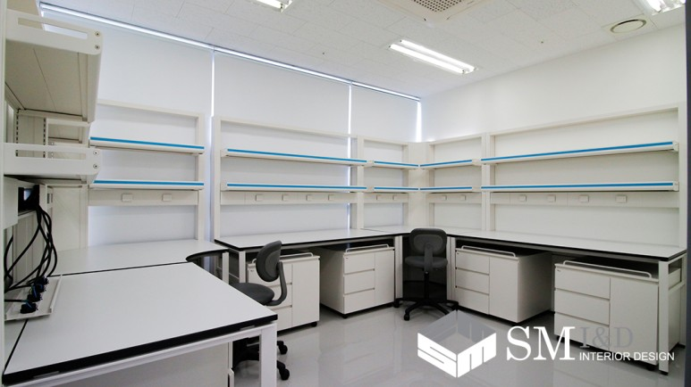
신생 바이오벤처 아이엠바이오로직스에서
회사와 함께 성장할 면역학 및 항체 분야의 인재를 초빙합니다.
IMBiologics(Innovative medicines based on ImmunoModulatory Biologics)는
HK이노엔(구 CJ헬스케어)에서 풍부한 연구개발 경험과 역량을 보유한
우수한 연구진을 중심으로 2020년 8월에 설립된 항체 연구개발 벤처입니다.
외부도입 항체 파이프라인과 자체 플랫폼기술 특허 기반의 면역항암 항체신약 등
크게 2개의 포트폴리오를 바탕으로 혁신 항체신약 연구개발을 수행 중이며,
향후 5년 내 IPO를 계획하고 있습니다.
경기도 수원시 영통구 창룡대로 260, 광교 센트럴비즈타워
(신분당선 광교역에서 1km이내, 광역버스 정류장에서 200m 이내)
본사 및 연구소
1. 주요 연구 분야 및 강점
- 자가면역질환 및 암을 타겟 질환으로 면역조절 항체치료제 연구개발
- 주요연구진은 국내 제약회사에서 풍부한 연구개발 경험 보유, 다수의 IND/NDA 경험 보유
- 국내외 유수 산학기관, 업체와 공동연구 경험 및 우수한 연구개발 Network 보유
- 바이오의약품의 연구개발, 임상, 생산, 마케팅 및 Licensing out 등 전주기 단계경험을 보유한 리더의 전문성
2. 담당업무
- 연구소
- 학력: 석사/박사 졸업예정자, 포스닥/경력자
- 전공분야: 면역학, 항체공학, 분자생물, 생화학 및 항암연구
- 주요업무내용 : 작용기전 연구, POC 연구 및 효능 평가
항체 라이브러리 제작 및 스크리닝/최적화/특성분석/항체엔지니어링
비임상 연구 (약동력학, 독성 등)
3. 근무조건
- 정규직
- 근무시간: 주 5일(월~금), 오전 9시~오후 6시
- 급여: 협의 가능 (업계 상위수준)
- 복지: 스톡옵션 제공 및 청년내일채움공제 가능자 별도 지원 등
4. 접수기간 및 방법
- 기간: 2021.02.01 ~ 2021.02.28 (접수기간내 수시로 화상면접 진행 예정)
- 접수방법 : 담당자 정인수상무 (insoo.jung@imbiologics.com) 이메일로 CV 송부
- 전형방법: 서류전형 → 면접전형(화상 또는 대면 진행) → 최종합격 → 채용검진
면접 일정은 개별 안내 예정
5. 기타사항
- 지원서 작성에서 허위사항 기재가 발견될 경우 합격이 취소될 수 있습니다.
- 기타 문의는 e-mail (insoojung76@gmail.com)으로 문의주시기 바랍니다.

